Slide 1
高温季节饲养管理
——孙军

Slide 2
高温季节的特点
1、温度高
2、湿度大

Slide 3
高温高湿的危害
1、肉鸡体感温度高——热应激
2、鸡舍温度在饲养后期难以降低——造成肉鸡采食量下降
3、饲料储存不当极易造成腐败霉变——霉菌毒素引起的相关疾病

Slide 4
热应激（Heat Stress）是指在高环境温度中的机体对热环境对机体提出的任何要求所做的非特异性的生理反应的总和。
热应激指数：华氏温度+相对湿度

Slide 5
非特异性生理反应
1.热喘息:呼吸运动加快，二氧化碳排除增加，呼吸性碱中毒.
2.心率加快：心力衰竭、脑充血、肺水肿、缺氧等。
3.体内氧化代谢增加，过氧化物增加，膜系统损伤
4.加强甲状腺和肾上腺的功能：物质代谢加快，免疫力减低。
5.水和电解质平衡紊乱：排尿增加，离子丢失增加。

Slide 6
对生产性能的影响
采食量——下降
22-30°C时，每升高1°C，采食量下降1.4-1.6%,饲料转化率下降（比寒冷时更甚）32-38°C时，每升高1°C，采食量降5%，与持续时间长短有关，严重时可降低50%以上

Slide 7
增重率：生长速度明显下降，原来生产性能越好，影响越大，环境温度为41°C时，2-6周龄肉鸡体重增加和饲料转化率，仅为常温下肉鸡的37%和57%并且死亡率明显升高。

Slide 8
热应激对机体代谢的影响
热喘息
体感热 呼吸频率增加 散热增加 CO2排除增多 呼吸性碱中毒（血液PH值升高）

Slide 9
HCO3(碳酸氢根)过剩，从肾脏排出---钾、钠、钙离子
1、热喘息--损伤呼吸道黏膜--继发感染
2、心率加快--血压升高，脑充血，
长期心率加快---心力衰竭
肺郁血---肺水肿--缺氧--酸中毒
3、体内氧化过程加剧--三大物质代谢加强--代谢产物增加--蓄积过氧化物增多--膜系统损伤

Slide 10
对甲状腺和肾上腺功能的影响
分泌量增多--分解代谢加强--耗氧量增加--产 热量增加
食欲降低
抵抗力降低--免疫抑制
发生感染性疾病

Slide 11
鸡的体温调节--排热
辐射--环境温度过高，则散热困难
对流--需要通风
传导--湿度大时，散热困难，夏天热，冬天冷
呼吸--呼吸加快，排热
排泄--带走部分热量

Slide 12
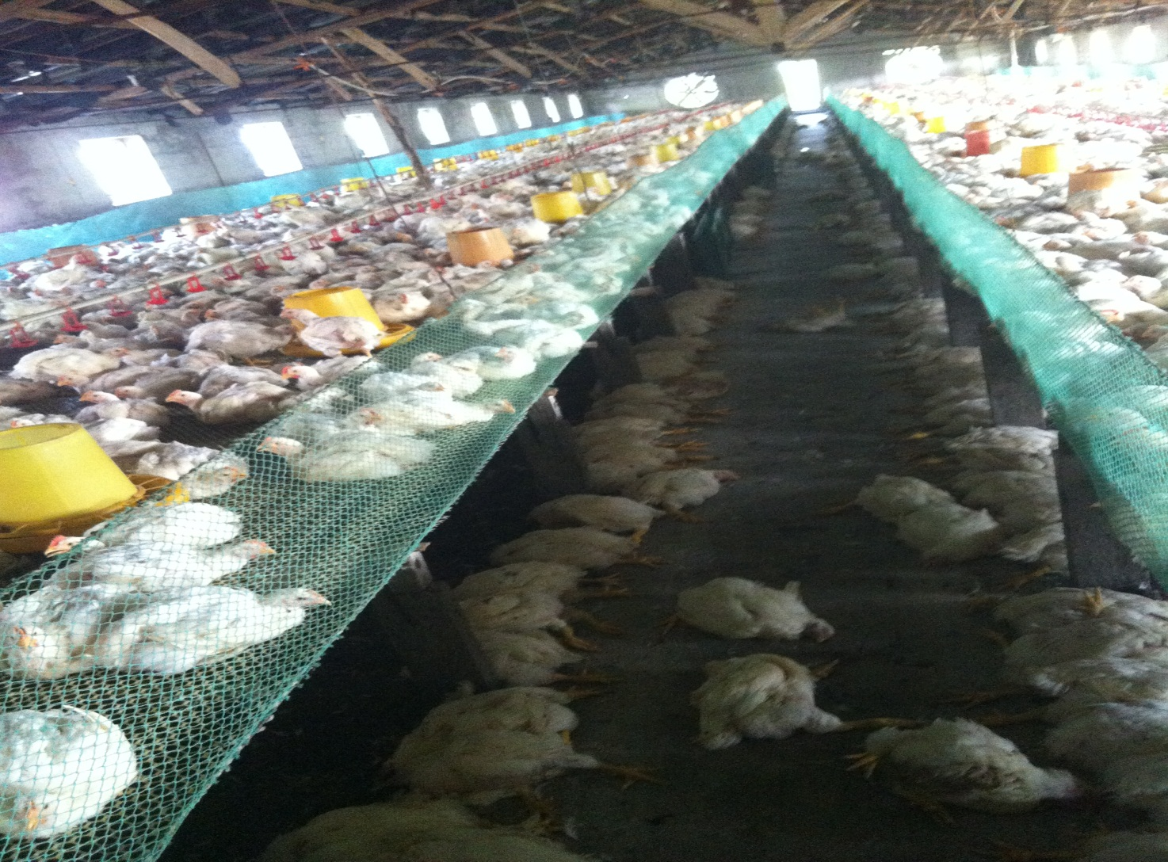
死亡率极高

Slide 13
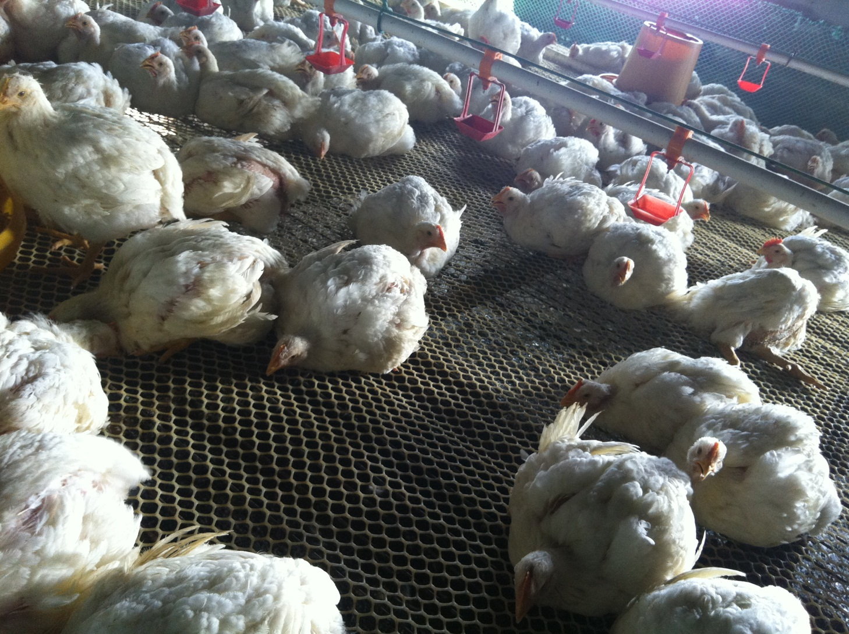
精神萎靡、沉郁

Slide 14
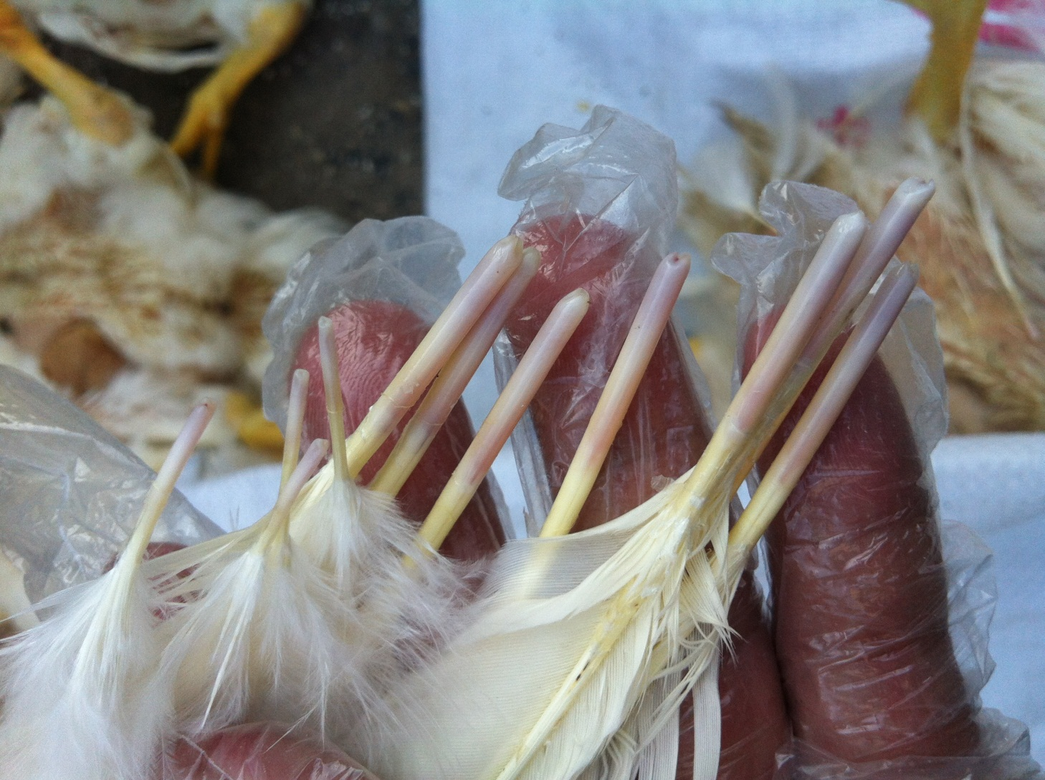
羽毛易脱落，毛囊出血

Slide 15
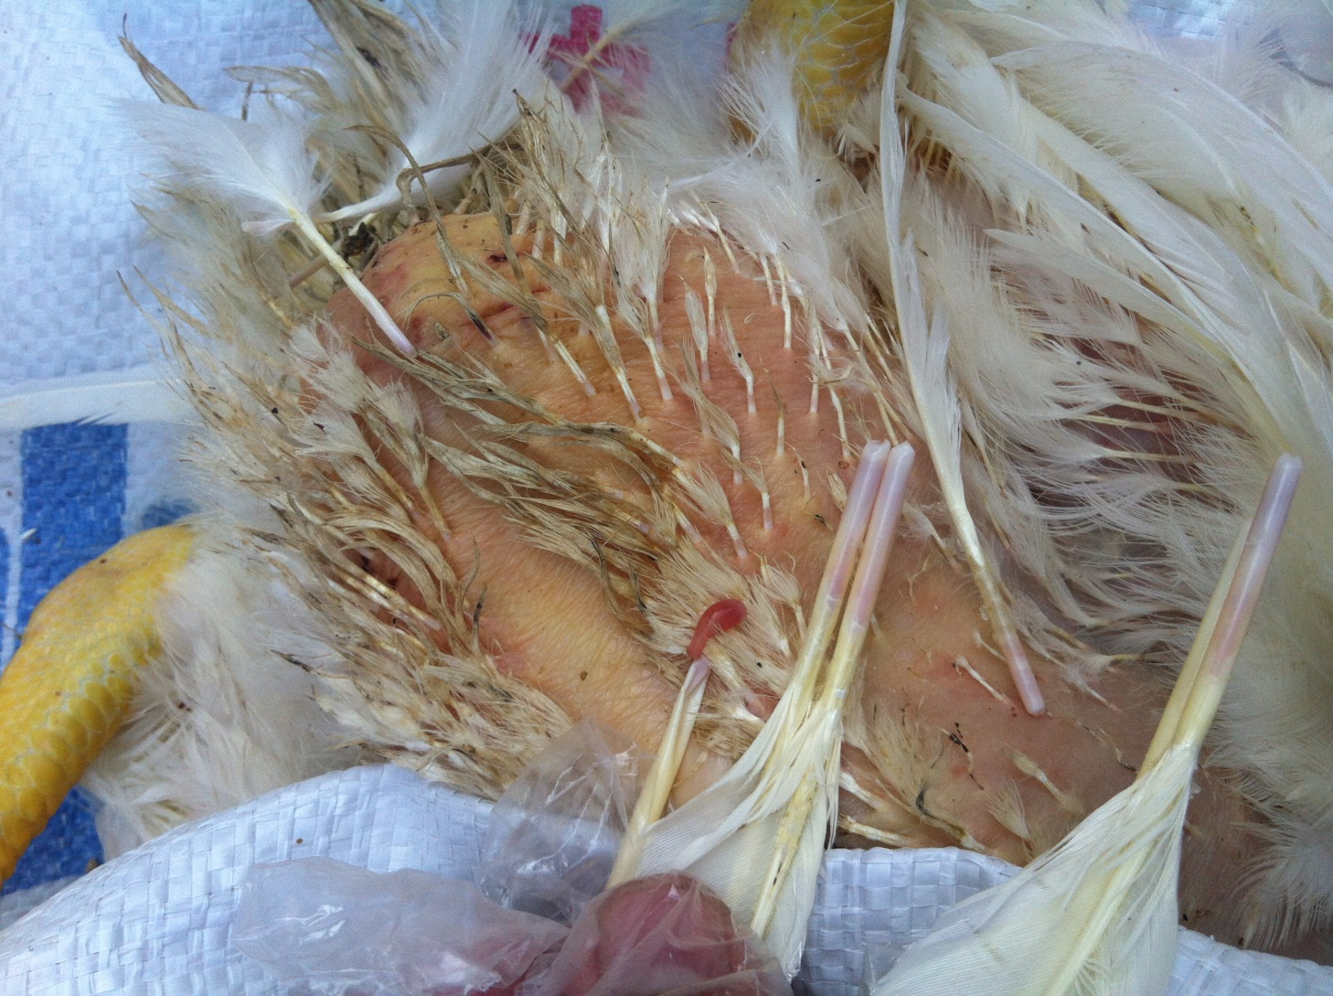

Slide 16
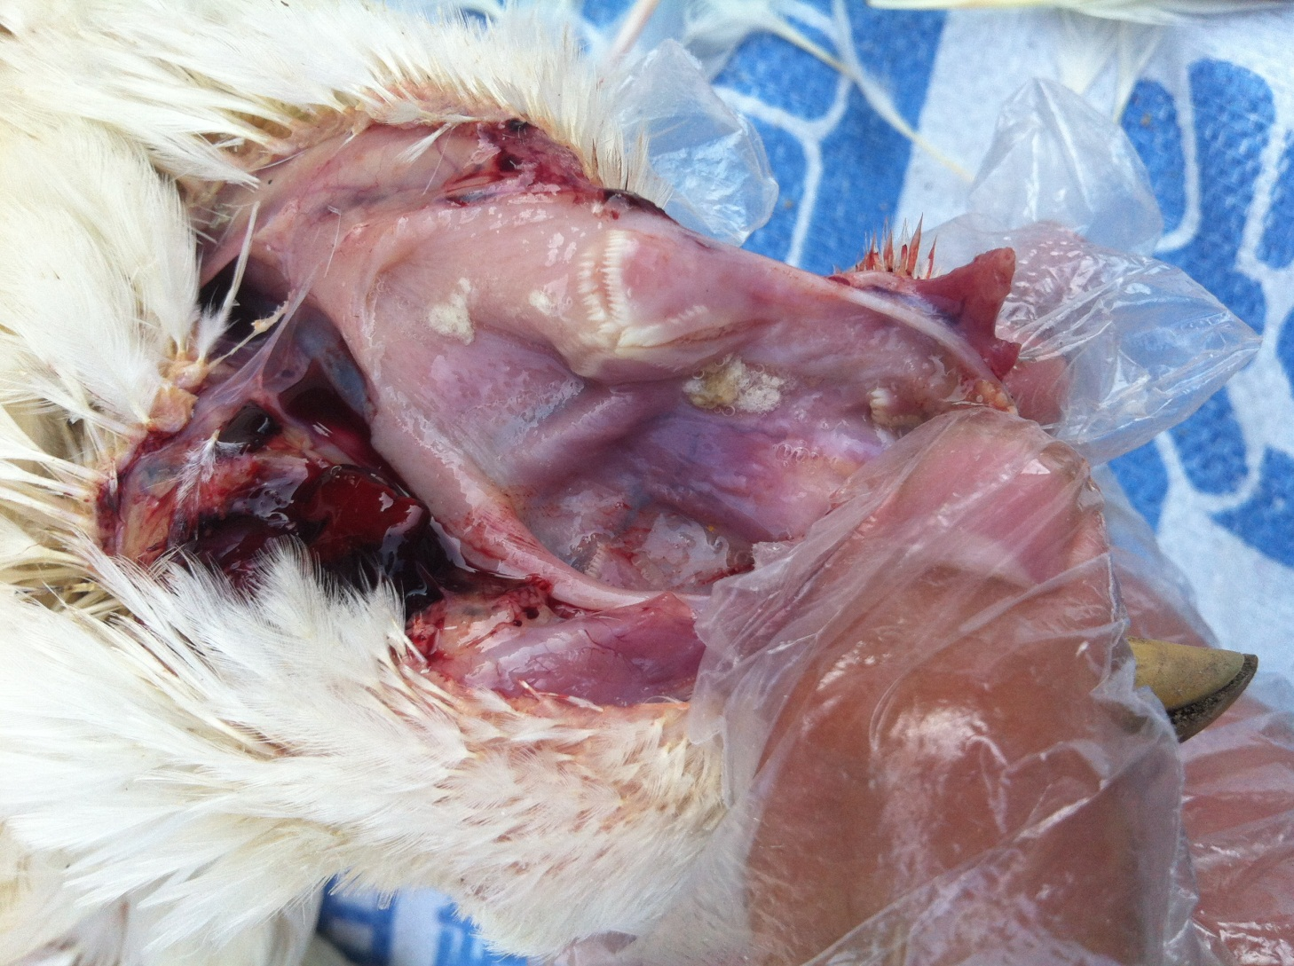
肌肉呈熟样

Slide 17
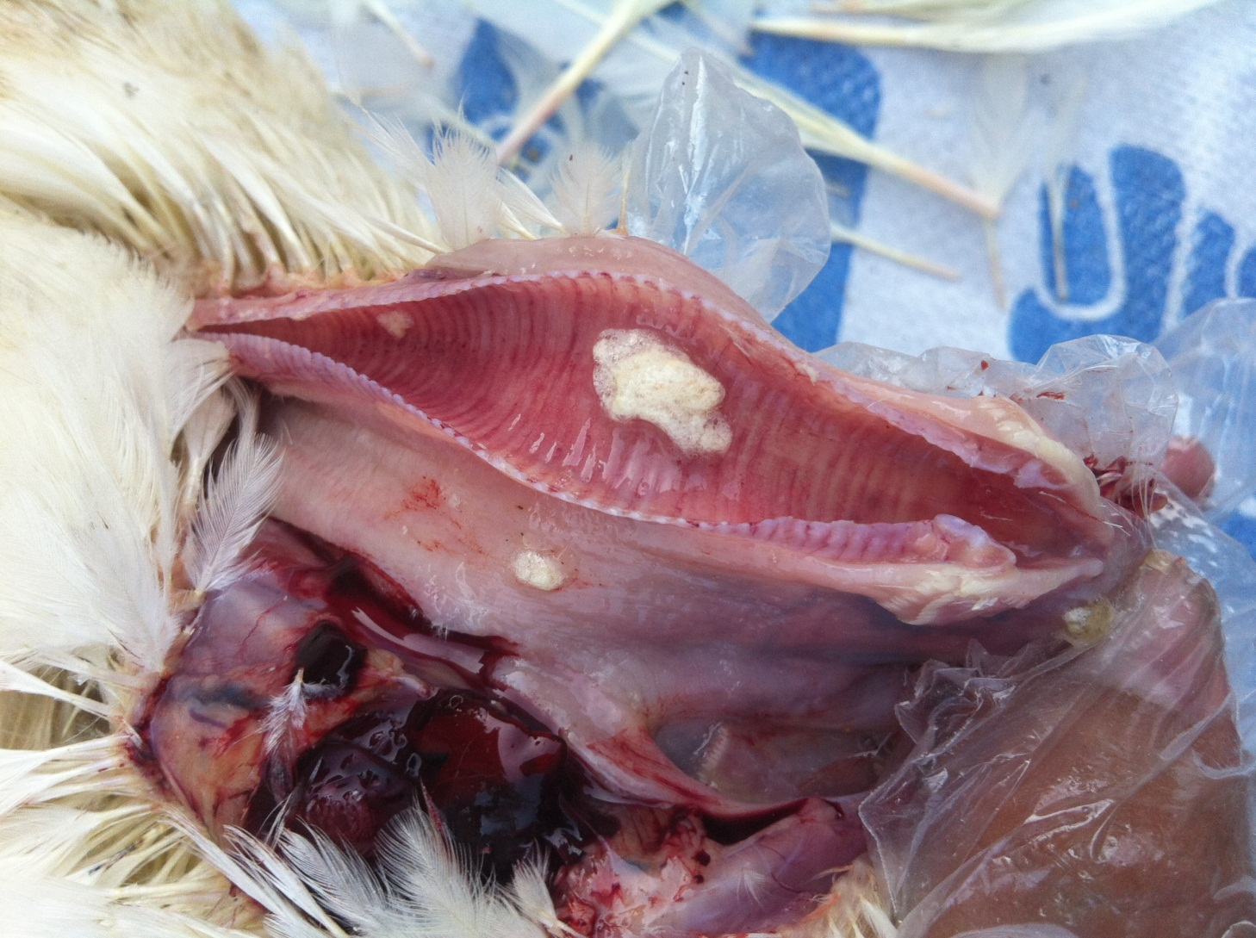
气管出血、有浓痰

Slide 18
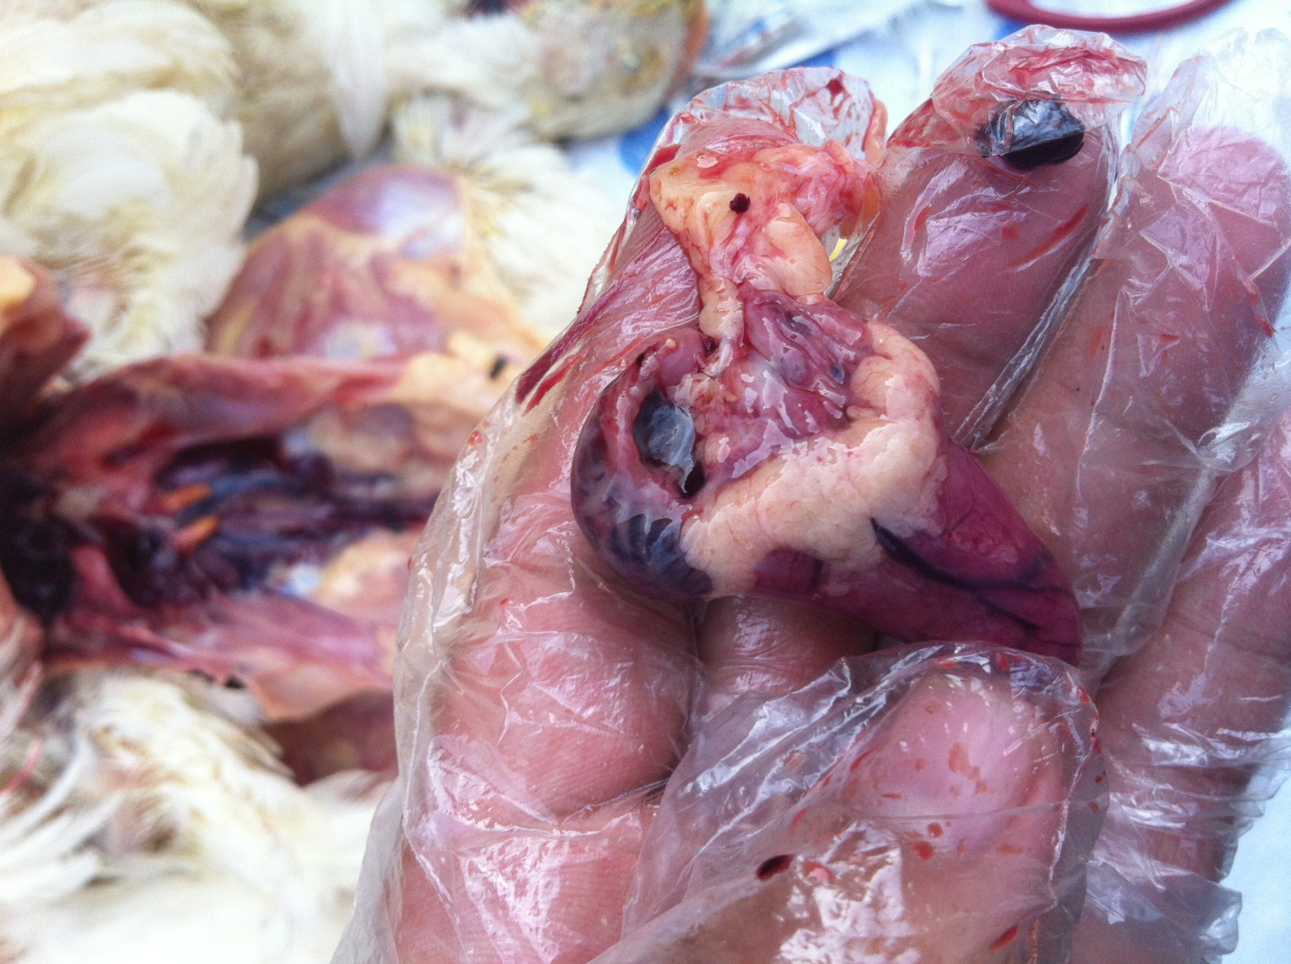
心冠脂肪出血

Slide 19
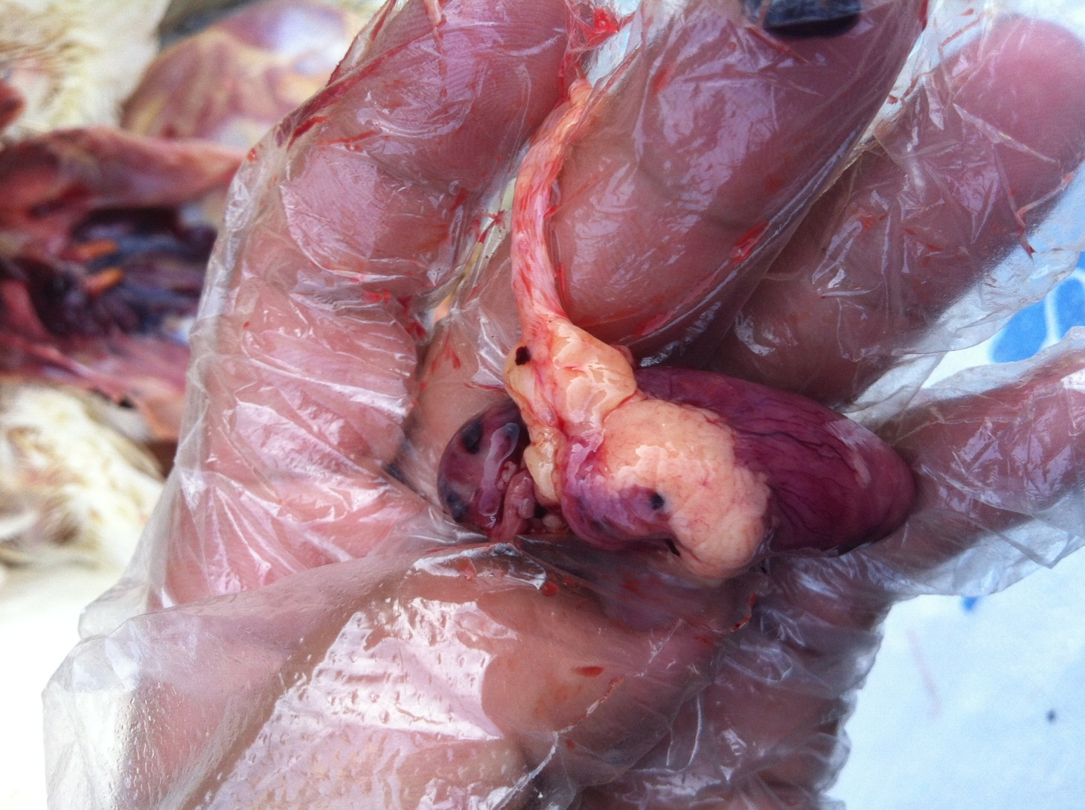

Slide 20
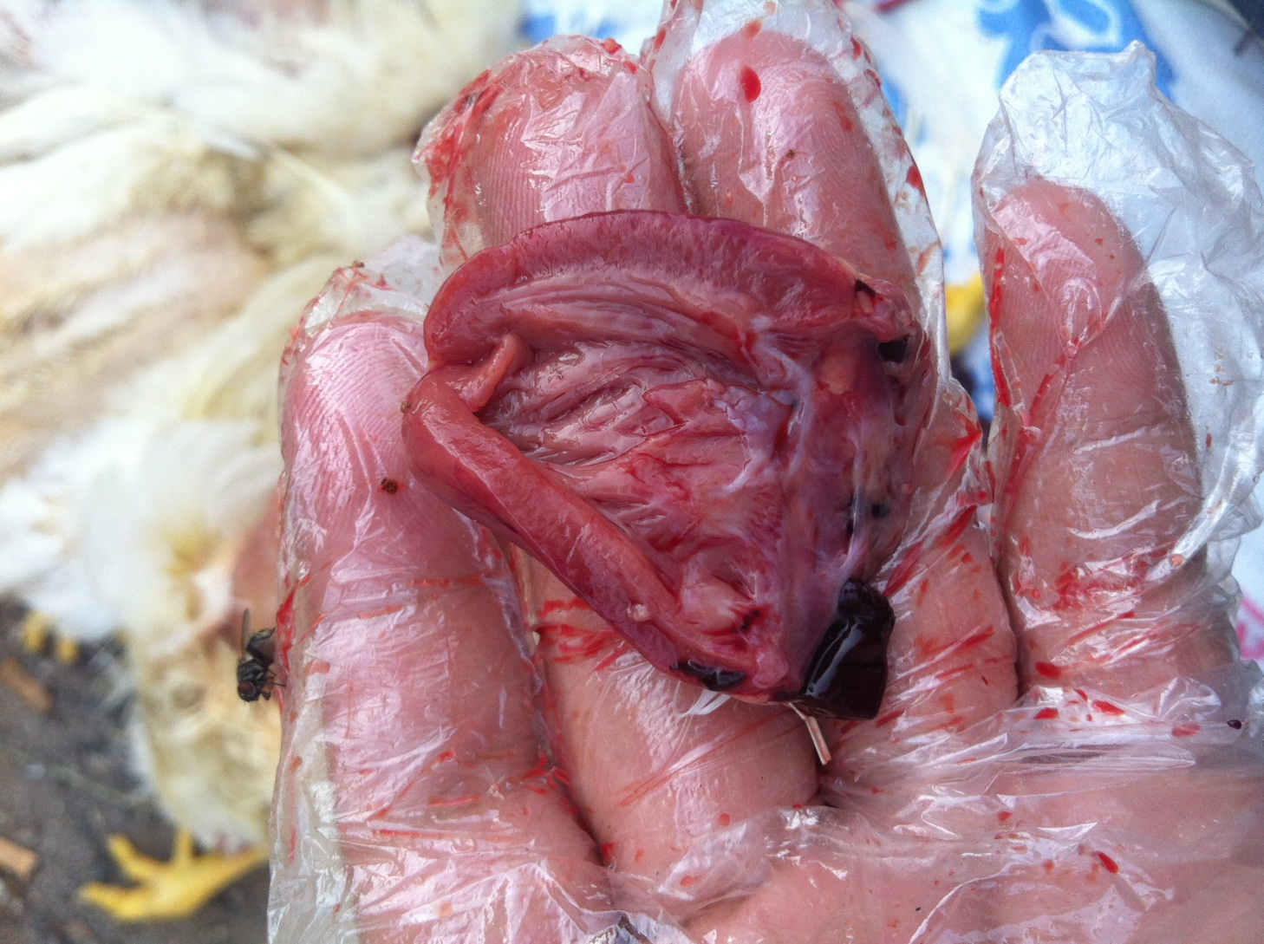
心肌出血

Slide 21
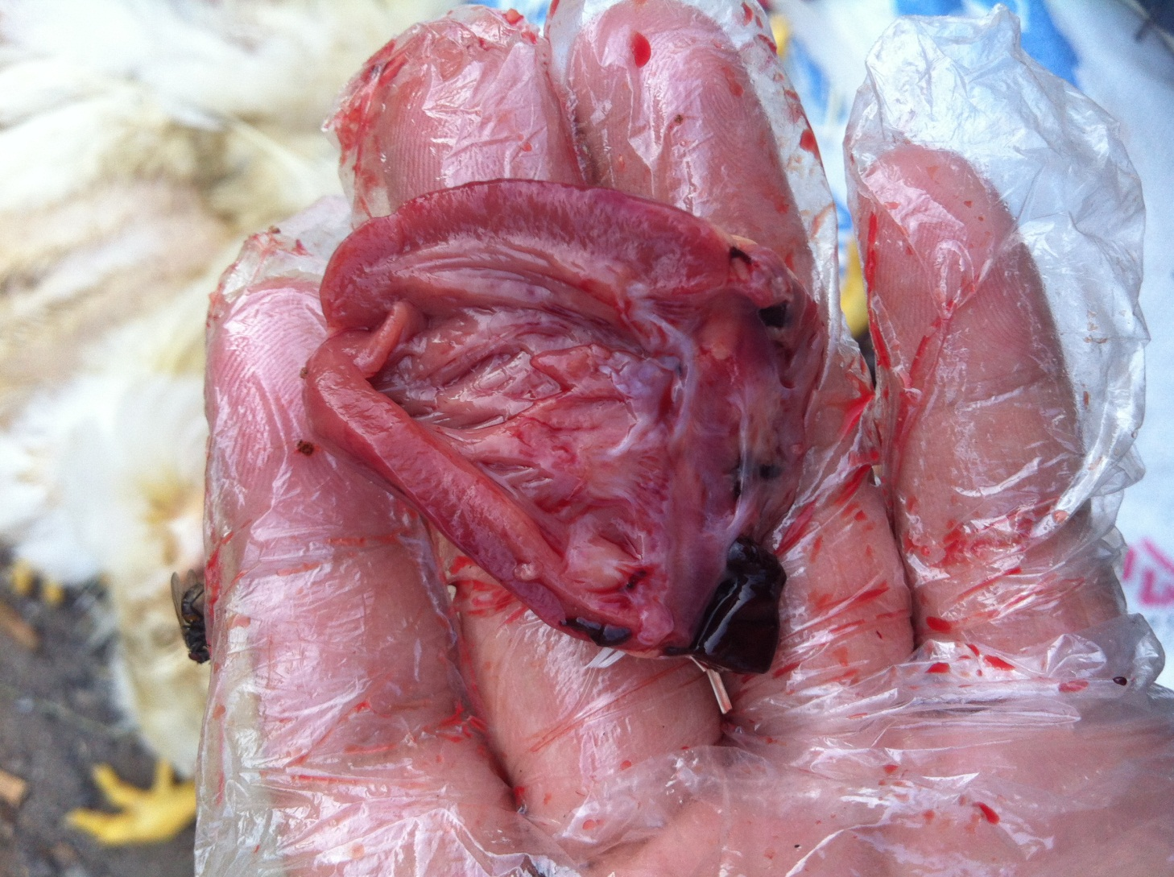

Slide 22
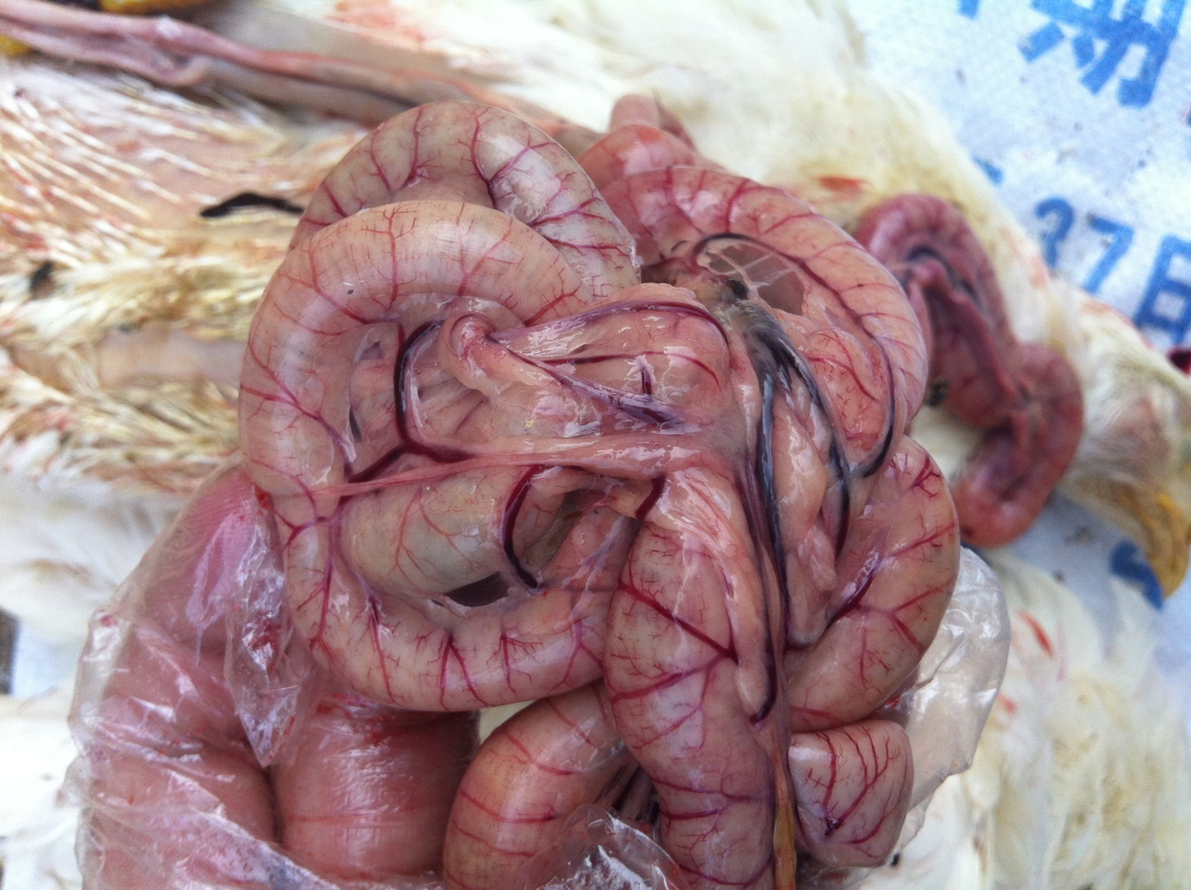
肠系脂肪出血

Slide 23
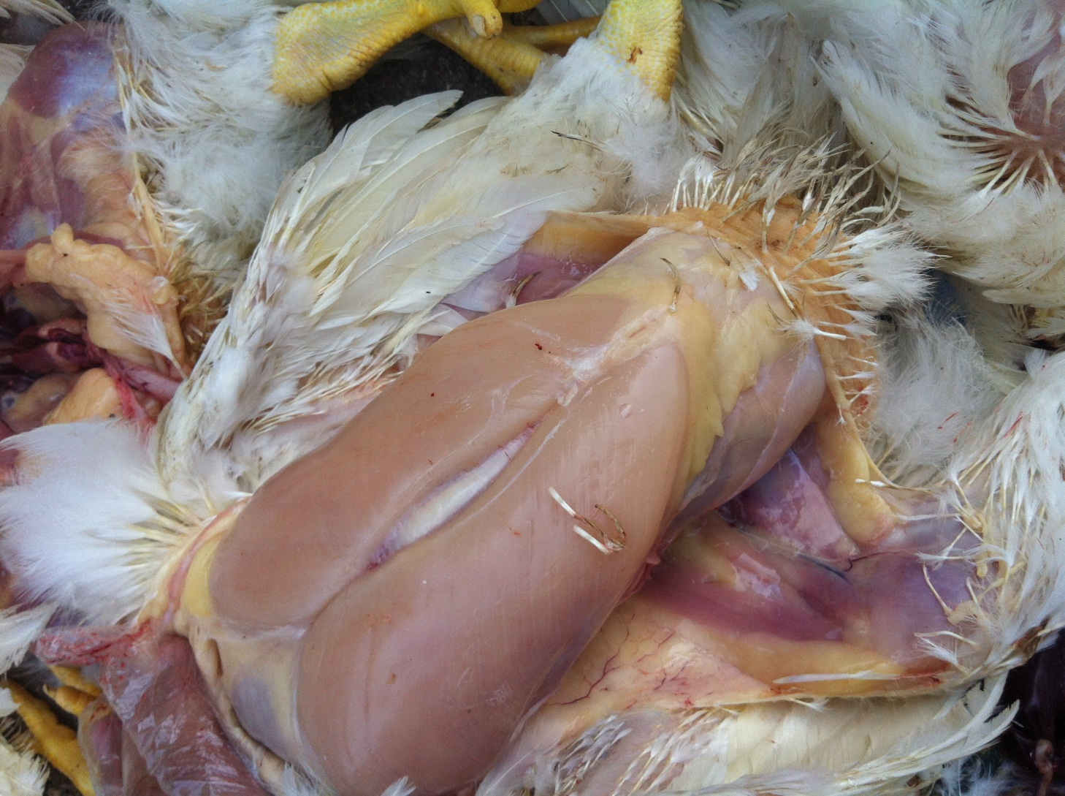
肌肉呈熟样

Slide 24
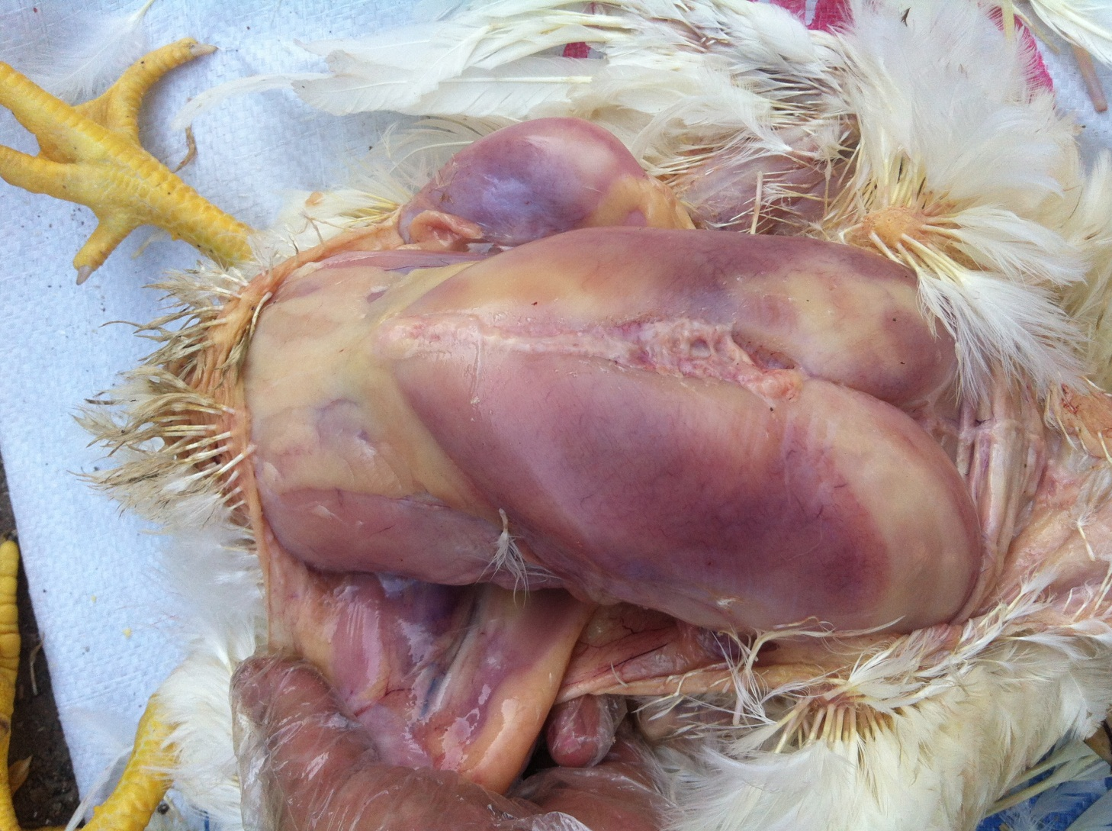

Slide 25
预防措施
1、遮阳降温----直射热
树木绿荫，用遮阳网
湿帘、风机、喷雾、水带
2、降低饲养密度：一般夏季比平时少养10-15﹪为宜，夏季每平方米8-10只(网上平养)
笼养每平方米为18-19只

Slide 26
3、饮水和饮水管理
夏季水温；10-12℃理想饮水温度
温度＞30℃饮水量减少＞44℃拒绝饮水
始终保持足够的水，洁净、凉爽、新鲜饮水有利于降低温度

Slide 27
4、添加矿物质和电解质
碳酸氢钠：增加碱储，提高抗应激能力（）
氯化铵和氯化钾：降低血中pH值、 提高肉鸡增重, 降低死亡率（0.2%氯化铵+0.1%氯化钾）

Slide 28
5、维生素C--正常时体内合成，
热应激时，合成能力下降+需求量增多--不足添加VC，可抑制体温过度升高
添加量：
20mg/kg饲料，可显著提高肉鸡增重和利用率；100-200mg/kg饲料--缓解热应激， 降低死亡率

Slide 29
6、维生素E--抗氧化作用，保护细胞膜完整性
添加：100-200mg/kg饲料--缓解热应激，提高抗病力，降低死亡率

Slide 30
7. 药物
镇静剂(限用）:安定、利血平、氯丙嗪
添加中药：石膏（清热凉血, 0.1-0.3%）、沸石(吸附, 2-3%)
阿司匹林：0.05%
杆菌肽锌：100mg/kg饲料

Slide 31
8. 酸化剂
柠檬酸
延胡索酸
0.25%

Slide 32
并不是在热应激时把所有有用的东西都添加上
最好添加白天VC+柠檬酸；晚上碳酸氢钠+氯化钾
饲料中 200ppm+0.25%+0.5%+0.1%

Slide 33
9. 饲养管理
最大产热在采食后3-5小时---开灯后、傍晚立即刺激采食
环境温度高采食，产热维持时间长
午夜补料

Slide 34
夏季鸡舍通风
原则：1、利用风冷效应，降低体感温度
2、当鸡舍纵向风机全部开启，鸡舍 温度高于27.8℃，且相对湿度低于70%时
3、鸡舍负压不宜过大，防止风速过快鸡只体感温度下降太快
4、风机开启原则以温度控制为主

Slide 35
如何正确认识体感温度
体感温度三要素：
1、鸡舍干球温度
2、鸡舍相对湿度
3、鸡舍过鸡风速

Slide 36
夏季鸡舍的开窗顺序
管道 关闭管道开启小窗 开启水帘窗（先开启边墙窗最后开山墙窗） 当达到水帘打水条件时，关闭通风小窗

Slide 37
水帘的降温原理
夏季，高温空气通过水帘，水帘中的水分蒸发时吸收了空气中的热量，使进入鸡舍空气的温度降低

Slide 38
使用水帘注意事项
1、注意水帘打水条件
2、水帘之间间隔距离最好在5米以上
3、对水帘窗导流板进行改装
4、最好使用循环水
5、注意鸡舍内湿度，应采用间歇式打水
6、注意过帘风速——1.78-2.29米/秒最佳2.03米/秒（15cm）

Slide 39
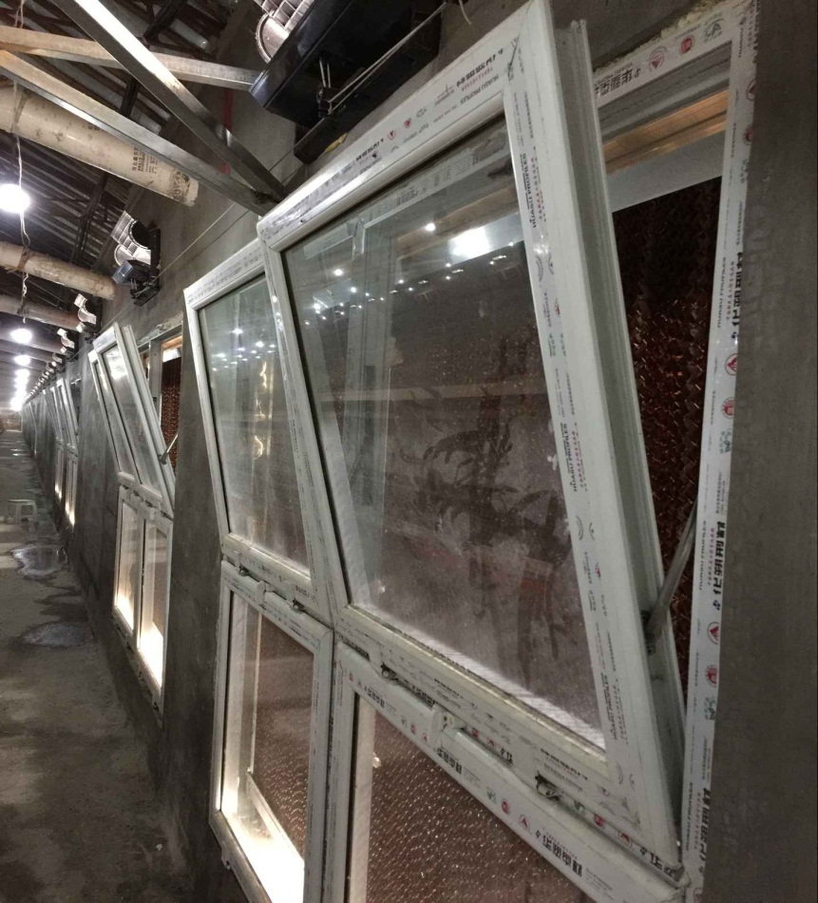
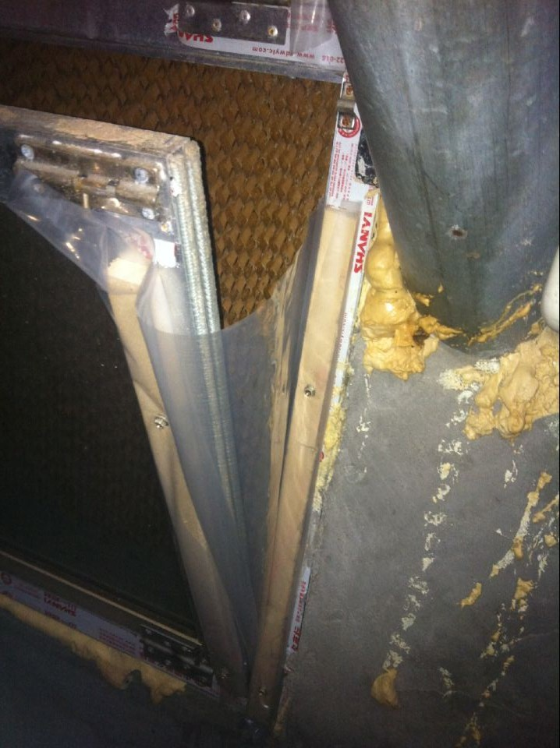
在水帘侧边经行保护

Slide 40
夏季其他饲养要点
1、要时刻关注饮水系统是否运转正常，不要出现水线阻塞、压力不够导致出水量不足，应及时定期清理水线。
2、饲料要做好清料工作不要剩料，防治霉变。做到少添勤加。
3、注意控灯

